Slide 1





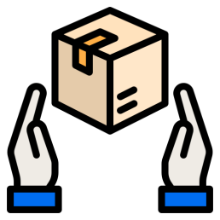

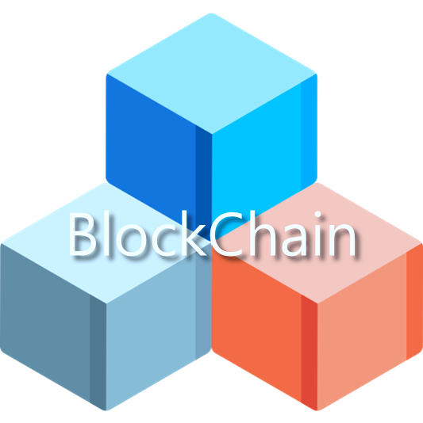
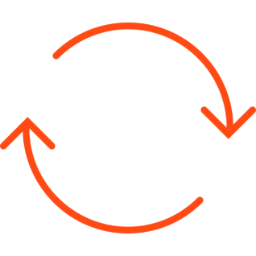

중고로운 평화나라
블록체인 기반 중고거래 플랫폼
“커지는 중고품 시장 규모, 더 많아지는 사기 피해 사례”
특히 허위 매물을 통한 택배 거래 사기가 가장 빈번히 일어남.
국내 중고품 시장 규모
약 20조원
국내 중고 거래 피해 사례 19만 건
(약 635억원)
불편한 안전거래 시스템
간편한 안전거래 시스템
“높은 수수료”
“최대 2주”
“낮은 수수료”
“최대 3일”
제 3자를 배제한 거래 가능
플랫폼 내 코인 거래
환불절차의 비효율성
효율적인 환불절차
“추가적인 비용과 시간 소요”
“거래 금액 보장”

Slide 2
중고로운 평화나라
블록체인 기반 중고거래 플랫폼
기능 구성도
상품검색
상품등록
신고하기
마이페이지
Frontend
상품목록
상품구매
신고리스트
코인 충전
Luniverse
Backend
결제 스마트 컨트랙트
사용자 정보
거래 발생 시
게시글 정보 / 사용자 정보 / 거래내역 저장
게시글 정보
신고된 사용자 등록
거래 정보
향후 개선 방향
개인정보 보호 문제
사용자 검증 불확실

